Slide 1
Moja ulubiona książka
Wiktoria Qeisi 6c

Slide 2
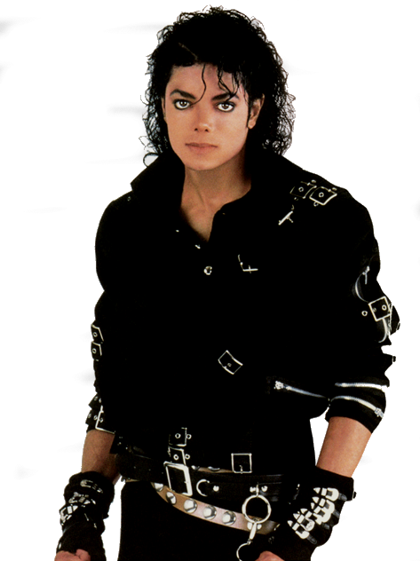
Moją ulubioną książką jest „Moonwalk”-Autobiografia Michaela Jacksona

Slide 3
Autobiografia– utwór piśmienniczy, którego tematem jest własne życie autora, jego koleje losów i czyny, zdarzenia, których był świadkiem, doświadczenia, które nabywał, ewolucja zapatrywań i postawy wobec świata. Innymi słowy: biografia jakiejś osoby (całościowa lub fragmentaryczna) przez nią samą napisaną.

Slide 4
Książka ta jest bardzo ciekawa i można się z niej dużo dowiedzieć o życiu , jak i karierze muzycznej króla popu

Slide 5
Można się z niej dowiedzieć o tym, że Michael Jackson urodzony 29 sierpnia 1958 roku w Gary w stanie Indana w USA był wybitnym piosenkarzem, artystą i choreografem. Na początku swojej kariery Michael ze swoimi braćmi tworzył zespół The Jackson 5. Ciężko pracowali by odnieść sukces. Po latach wspólnego śpiewania Michael odłączył się od braci i zaczął sam tworzyć piosenki

Slide 6
Skomponował dużo znanych utworów takich jak : „Black or white”, „You are not alone”, „Billie jean” itp.
W swojej karierze otrzymał 13 nagród Grammy. W listopadzie 2006 Raymone Bain, rzeczniczka prasowa Jacksona, ogłosiła, że Michael Jackson sprzedał ponad 750 mln egzemplarzy płyt na świecie. Czyni go to jednym z najlepiej sprzedających się artystów wszech czasów.

Slide 7
Od 1988 do 2005 Jackson mieszkał w swojej posiadłości w Kalifornii, zwanej Neverland Ranch, gdzie zbudował park rozrywki i prywatne zoo, często odwiedzane przez dzieci. Jackson miał troje dzieci Michaela Josepha Jacksona Juniora (znanego jako „Prince”), Paris Michael Katherine Jackson oraz Prince’a Michaela Jacksona (znanego jako „Blanket”). Zmarł 25 czerwca 2009 roku w Los Angeles wskutek nagłego zatrzymania krążenia

Slide 8
Jest to moja ulubiona książka. Dowiedziałam się z niej dużo rzeczy na temat mojego idola. Jest ciekawie napisana i zawiera w sobie dużo zdjęć. Polecam ją każdemu czytelnikowi.

Slide 9
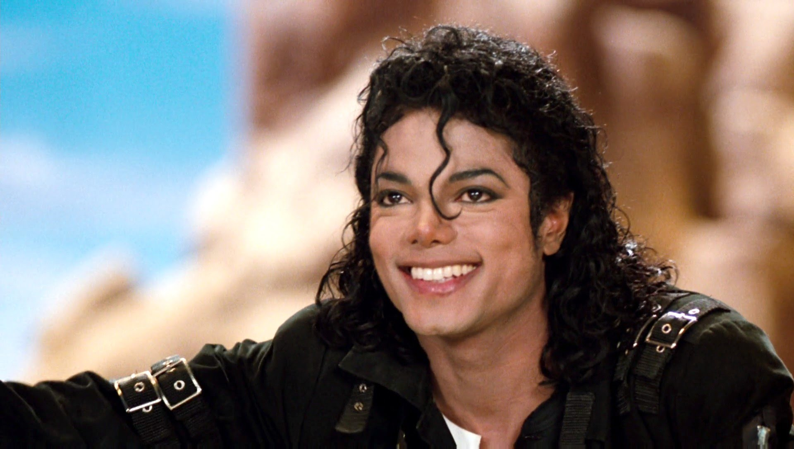
Dziękuję za uwagę :D

